Slide 1
ONIGokko
製作者
ゲームクリエータ専攻科３年 馬場 修平
ゲームクリエータ専攻科３年 吉住 達

Slide 2
👹ゲーム概要
暗闇の中でやるスリルのある
ステルス要素多めの鬼ごっこです。鬼はライトを身に着けていて逃走者がライトの照射範囲に入ると逃走者確保となり大爆発します。
鬼は逃走者を捕まえ、逃走者はステージのオブジェクトの配置を使って逃げ切りましょう！
ジャンル：ステルス鬼ごっこ
プレイ人数：２～４人
ゲームモード：１vs１、１vs２、１vs３、２vs２
制限時間：５分

Slide 3
👹操作説明
〇キーボード
移動：AWDSキー(十字キー)
方向転換：マウス
ジャンプ：SPACEキー
〇ゲームパッド
移動：左スティック(十字キー)
方向転換：右スティック
ジャンプ：Bキー

Slide 4
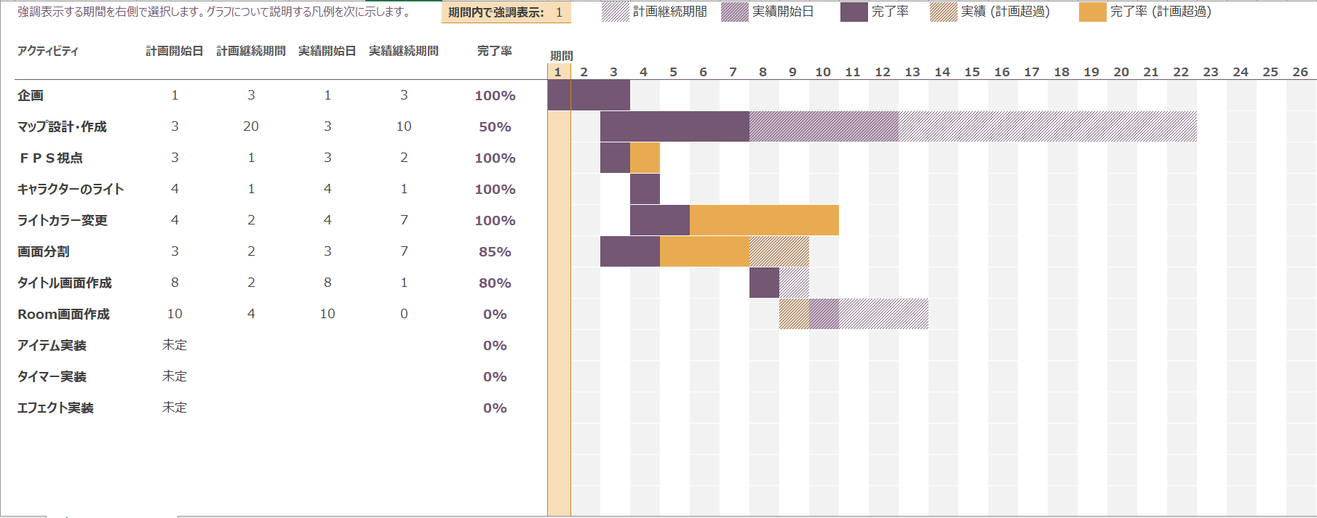
進捗状況

Slide 5



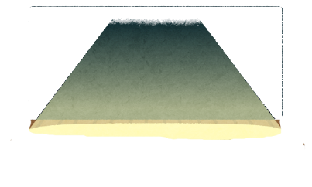
完成イメージ ゲームプレイ

Slide 6
👹その他
使用エンジン：UnrealEngine4
担当箇所：馬場(企画、キャラクター作成)
吉住(企画、マップ作成)

